Slide 1
강의 내용
멀티태스킹
자바의 멀티스레딩
스레드 만들기
스레드 생명 주기와 스케쥴링
스레드 종료
스레드 동기화
wait(), notify(), notifyAll()을 이용한 스레드 동기화
Notes:
운영체제 과목에서 프로세스, 스레드, 스케쥴링은 중간고사 이전 소개됨
마지막 단원 스킵: wait(), notify(), notifyAll()을 이용한 스레드 동기화

Slide 2
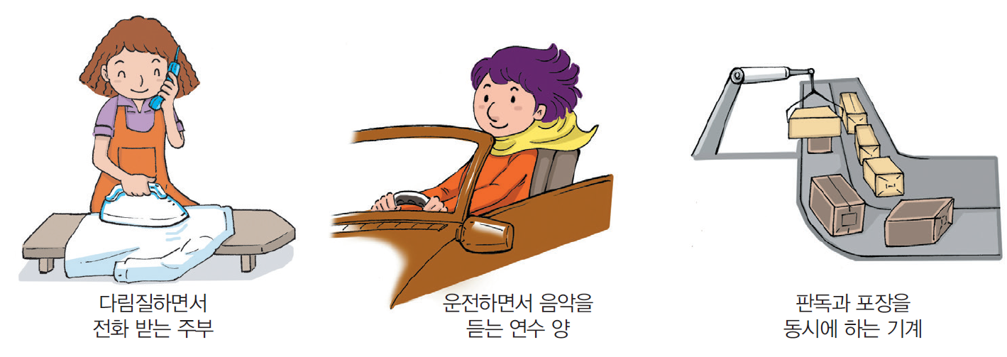
멀티태스킹 개념
multi-tasking
하나의 응용프로그램이 여러 개의 작업(태스크)을 동시에 처리
Notes:
- 9장의 이벤트 분배 스레드 리마인드

Slide 3
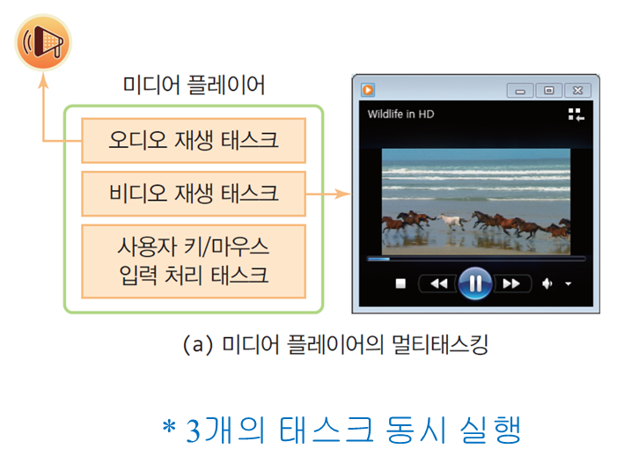
멀티태스킹 응용프로그램 사례(1/2)
Notes:
사용자 키/마우스 입력 처리 태스크는 이벤트 분배 스레드에 의해 처리
오디오와 비디오 재생 스레드

Slide 4
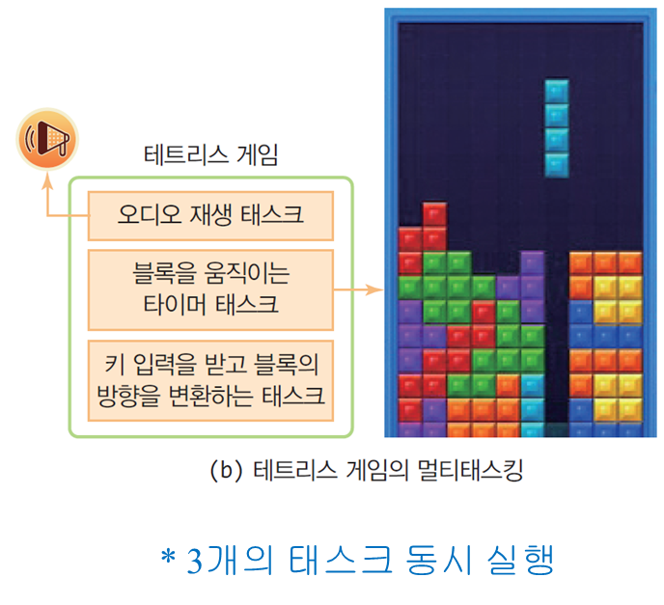
멀티태스킹 응용프로그램 사례(2/2)

Slide 5
멀티태스킹을 실현하기 위한 2가지 방법(1/2)
멀티프로세싱
하나의 응용 프로그램을 여러 개의 프로세스들로 구성하여 각각의 프로세스가 하나의 작업을 처리하도록 하는 기법
각 프로세스는 자기 고유의 메모리 영역을 보유하고 독립적으로 실행됨
프로세스 간에 자원과 메모리를 공유할 수 없어 작업 간 문맥 교환에 시간이 많이 걸리는 단점이 있음

Slide 6
멀티태스킹을 실현하기 위한 2가지 방법(2/2)
멀티스레딩
하나의 응용프로그램을 동시 처리가 가능한 여러 작업 만큼 스레드들을 만들어 처리하도록하는 기법
모든 스레드는 응용프로그램 내의 자원과 메모리를 공유함
그래서 작업간 문맥 교환이 빠름
윈도우, 리눅스 등 많은 운영체제들이 멀티프로세싱을 지원하지만 멀티스레딩을 기본으로 하고 있음
자바는 멀티프로세싱은 지원하지 않고 멀티스레딩만 지원함

Slide 7
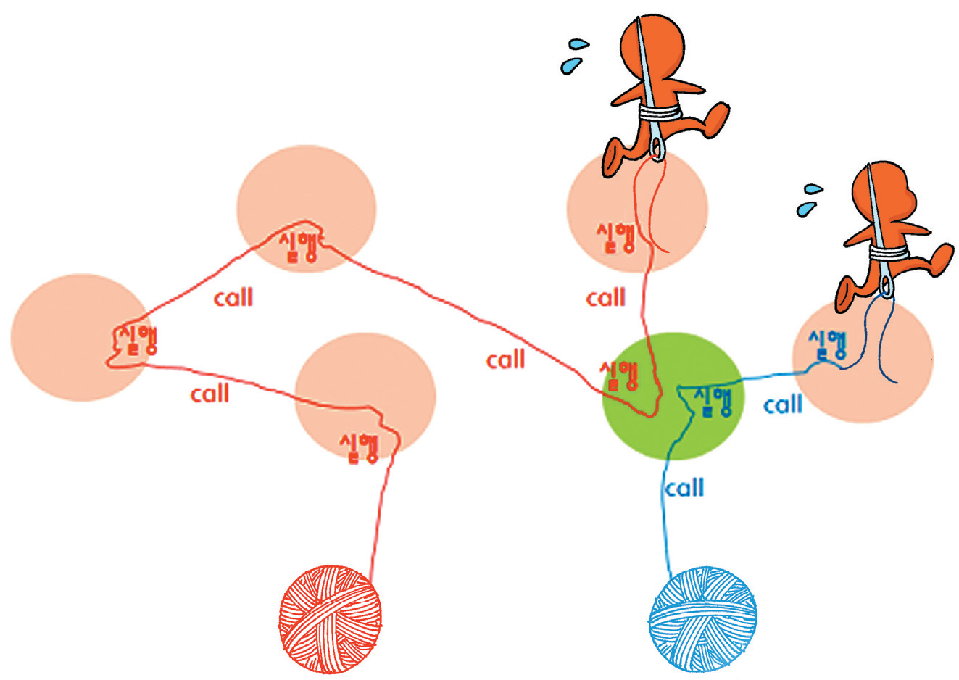
스레드와 멀티스레딩 개념
객체들
자바의 스레드 실행은 마치 바늘이 하나의 실(thread)을 가지고 바느질하는 것과 일맥 상통함
스레드 A 생성
스레드 B 생성
스레드 A
스레드 B
Notes:
초록색 객체의 코드(메소드 등)가 2 스레드에서 공유됨

Slide 8
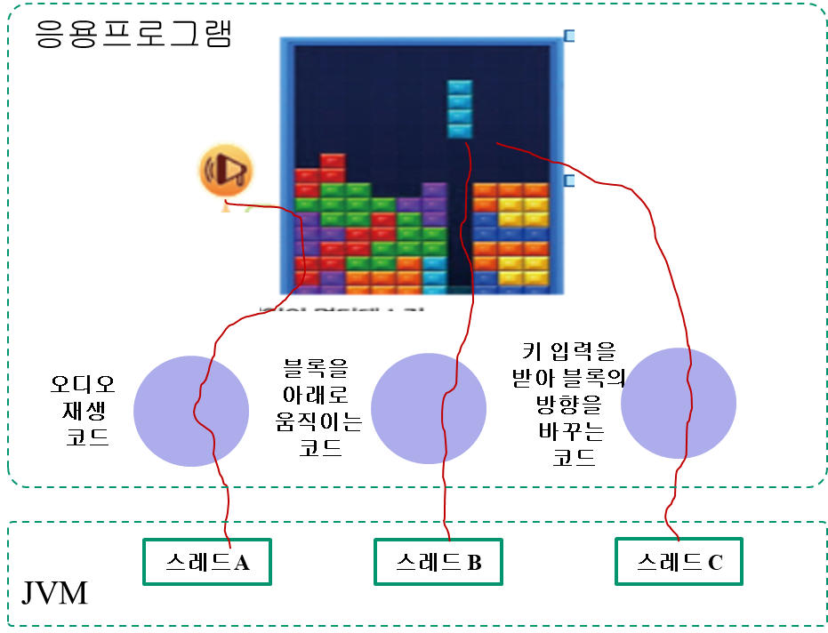
테트리스 프로그램을 구성하는 스레드들(1/2)

Slide 9
테트리스 프로그램을 구성하는 스레드들(2/2)
3 개의 스레드들은 프로그램이 시작될 때 생성되어 번갈아가면서 실행됨
예를 들어 JVM이 스레드 A를 선택하면, 오디오 재생 코드가 실행됨
JVM이 스레드 A를 일시 중단하고 스레드 B를 선택하면, 블록을 아래로 움직이는 코드가 실행됨
JVM이 스레드 B를 일시 중단하고 스레드 C를 선택하면, 키 입력을 받아 블록의 방향을 바꾸는 코드가 실행됨

Slide 10
멀티스레딩의 효과
다수의 작업들을 동시에 처리할 수 있음
전체적으로 프로그램의 시간 지연을 줄임
한 스레드가 대기하는 동안 다른 스레드가 실행될 수 있기 때문
Notes:
- 테트리스에서 키보드 입력이 없으면 오디오 재생 실행

Slide 11
강의 내용
멀티태스킹
자바의 멀티스레딩
스레드 만들기
스레드 생명 주기와 스케쥴링
스레드 종료
스레드 동기화
wait(), notify(), notifyAll()을 이용한 스레드 동기화

Slide 12
자바 스레드란?
자바 가상 기계(JVM)에 의해 스케쥴되어 실행될 수 있는 기본 단위
즉 JVM은 스레드 단위로 스케쥴링함
스레드의 생명 주기는 JVM에 의해 관리됨

Slide 13
JVM과 멀티스레드와의 관계(1/2)
하나의 JVM은 하나의 자바 응용프로그램만 실행 가능함
즉 자바 응용프로그램이 시작될 때 JVM이 함께 실행되고, 프로그램이 종료하면 JVM도 함께 종료함
하나의 응용프로그램은 하나 이상의 스레드들로 구성 가능

Slide 14
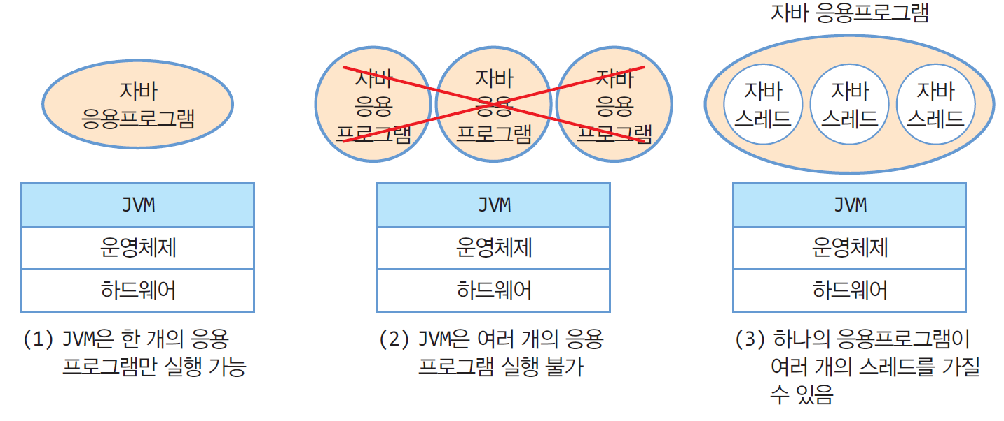
JVM과 멀티스레드와의 관계(2/2)

Slide 15
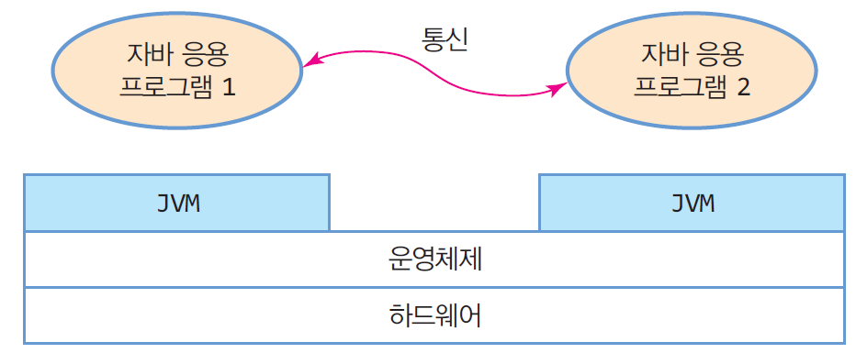
두 개의 자바 응용프로그램이 실행되는 방법
두 개의 자바 응용프로그램을 동시에 실행시키고자 하면 각각의 JVM을 이용하는 응용프로그램들은 서로 소켓 등을 이용하여 통신
Notes:
- 강의 범위 벗어남
- 프로세스 통신 방법이나 소켓 등 이용

Slide 16
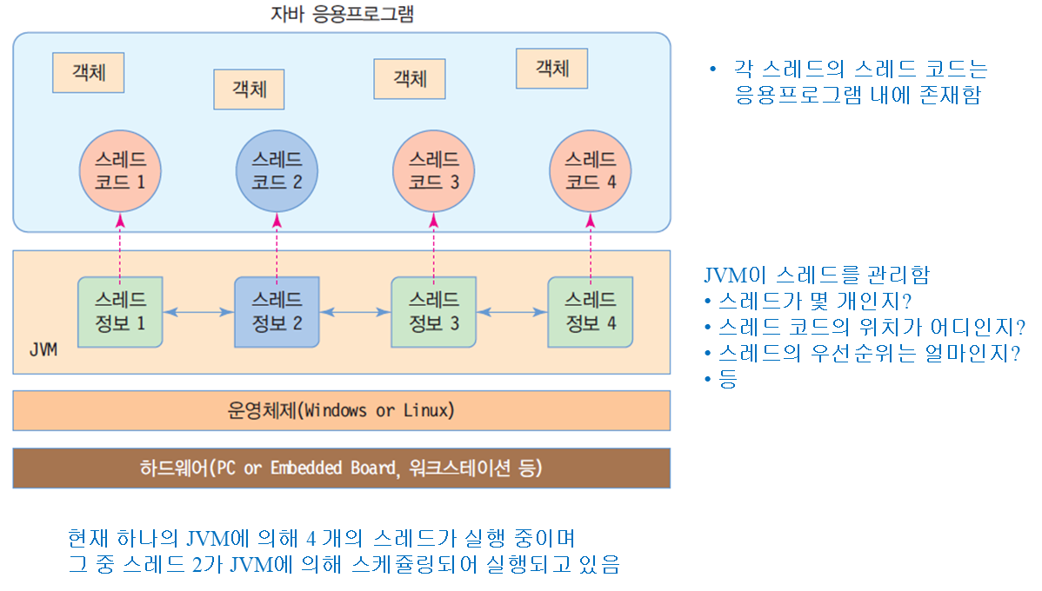
자바 스레드와 JVM
Notes:
- 코드는 스레드들에 의해 공유됨

Slide 17
강의 내용
멀티태스킹
자바의 멀티스레딩
스레드 만들기
스레드 생명 주기와 스케쥴링
스레드 종료
스레드 동기화
wait(), notify(), notifyAll()을 이용한 스레드 동기화

Slide 18
스레드 만들기에 필요한 작업들
스레드 코드 작성
Thread 클래스의 이용
Runnable 인터페이스의 이용
스레드 객체 생성
JVM에게 스레드 코드를 실행하도록 요청

Slide 19
Thread 클래스를 이용한 스레드 만들기(1/3)
스레드 클래스 작성
Thread 클래스를 상속하여 새 클래스 선언
class TimerThread extends Thread {
....................................................
}

Slide 20
Thread 클래스를 이용한 스레드 만들기(2/3)
스레드 코드 작성
부모 클래스인 Thread의 run() 메소드를 오버라이딩함
run() 메소드를 스레드 코드라고 부름
스레드의 실행은 run() 메소드에서 시작됨
class TimerThread extends Thread {
....................................................
@Override
public void run() { // run() 오버라이딩
.........................
}
}

Slide 21
Thread 클래스를 이용한 스레드 만들기(3/3)
스레드 객체 생성
스레드 객체를 생성했다 해서 스레드 코드가 곧 바로 실행되는 것은 아님에 주의
스레드 시작: start() 메소드 호출
Thread 클래스의 start() 메소드를 호출함으로써 스레드 객체는 JVM에 의해 스케쥴링이 가능한 상태가 됨
이후 JVM에 의해 스레드가 선택되면, run() 메소드가 실행됨
TimerThread th = new TimerThread();
th.start();

Slide 22
Thread 클래스를 이용한 스레드 만들기 예(1/3)
1초 단위로 초 시간을 출력하는 TimerThread
0
1
2
3
4
.
.
.
.

Slide 23
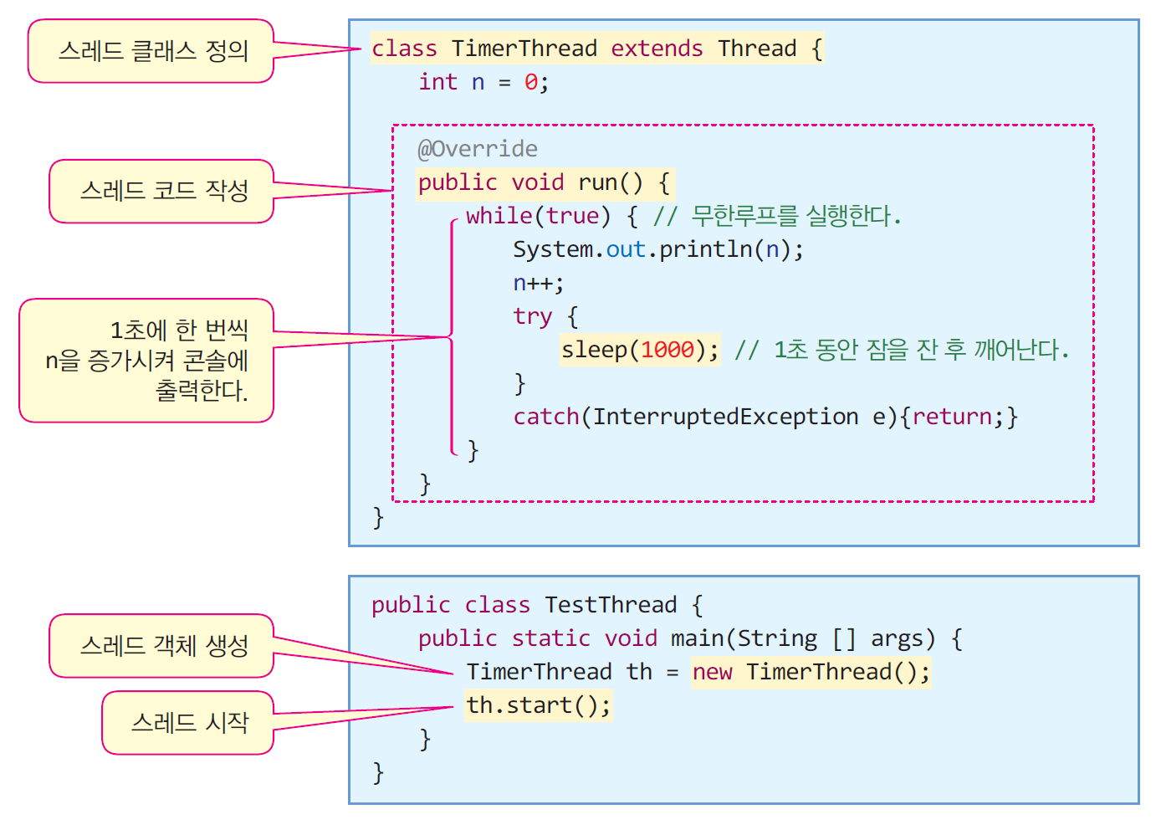
Thread 클래스를 이용한 스레드 만들기 예(2/3)
Notes:
스레드 객체 생성과 스레드 시작은 필요한 곳에서 함, 예를 들어 메인 메소드에서 이루어짐
sleep()은 Thread의 static 메소드로 인터럽트 되면 필수 처리 예외인 InterruptedException throw, run()은 throws 구를 갖지 않으므로 try block에서 예외 처리해주어야 함

Slide 24
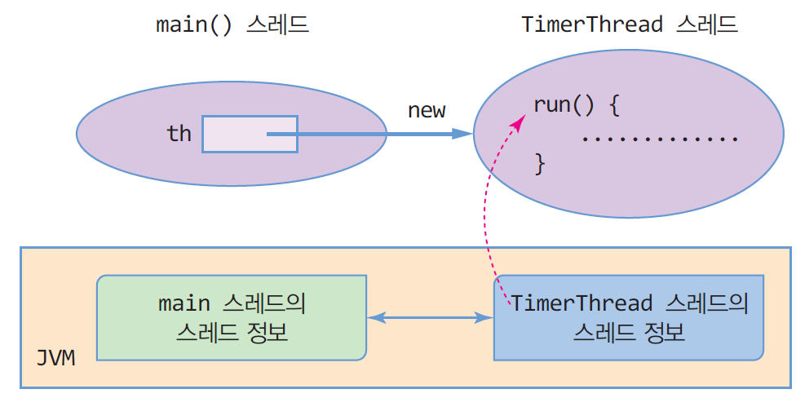
Thread 클래스를 이용한 스레드 만들기 예(3/3)
Notes:
처음에는 메인 스레드만 생성되고, 메인 메소드 수행 중에 TimerThread가 생성됨
타이머 스레드가 선택되면 run() 실행

Slide 25
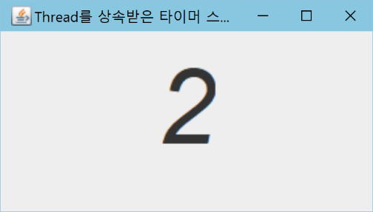
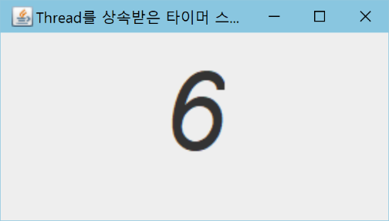
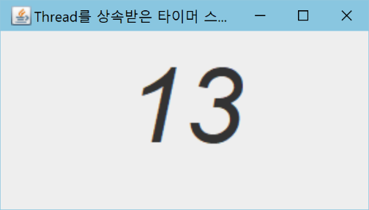
예제 13-1 : Thread 클래스를 이용한 타이머 스레드 만들기(1/5)
Notes:
- 정확한 1초 간격은 보장하지 못함

Slide 26
예제 13-1 : Thread 클래스를 이용한 타이머 스레드 만들기(2/5)
import java.awt.*;
import javax.swing.*;
class TimerThread extends Thread {
private JLabel timerLabel;
public TimerThread(JLabel timerLabel) {
this.timerLabel = timerLabel;
}

Slide 27
예제 13-1 : Thread 클래스를 이용한 타이머 스레드 만들기(3/5)
@Override
public void run() {
int n=0;
while(true) {
timerLabel.setText(Integer.toString(n));
n++;
try {
Thread.sleep(1000);
}
catch(InterruptedException e) {
return;
}
}
}
}
Notes:
- sleep(1000) 가능

Slide 28
예제 13-1 : Thread 클래스를 이용한 타이머 스레드 만들기(4/5)
public class ThreadTimerEx extends JFrame {
public ThreadTimerEx() {
setTitle(“Thread를 상속받은 타이머 스레드 예제”);
setDefaultCloseOperation(JFrame.EXIT_ON_CLOSE);
Container c = getContentPane();
c.setLayout(new FlowLayout());
JLabel timerLabel = new JLabel();
timerLabel.setFont(new Font("Gothic", Font.ITALIC, 80));
c.add(timerLabel);
TimerThread th = new TimerThread(timerLabel);
setSize(300,170);
setVisible(true);
th.start();
}
Notes:
- 레이블 객체 생성하여 스레드 생성할 때 인자로 전달

Slide 29
예제 13-1 : Thread 클래스를 이용한 타이머 스레드 만들기(5/5)
public static void main(String[] args) {
new ThreadTimerEx();
}
}

Slide 30
Runnable 인터페이스
java.lang 패키지에 있는 인터페이스로, 다음과 같이 하나의 추상 메소드로 구성되어 있음
interface Runnable {
public void run();
}

Slide 31
Runnable 인터페이스로 스레드 만들기(1/3)
Runnable 인터페이스를 구현하는 클래스 선언
class TimerRunnable implements Runnable {
................................................................
}

Slide 32
Runnable 인터페이스로 스레드 만들기(2/3)
스레드 코드 작성
Runnable의 run() 메소드를 오버라이딩함
class TimerRunnable implements Runnable {
................................................................
@Override
public void run() { // run() 메소드 구현
.........................
}
}

Slide 33
Runnable 인터페이스로 스레드 만들기(3/3)
스레드 객체 생성
Thread 클래스를 이용할 때와 다름에 유의
TimerThread th = new TimerThread();
스레드 시작
Thread 클래스를 이용할 때와 동일함
즉 스레드가 준비되어 JVM에 의해 스케쥴링이 될 수 있도록 함
Thread th = new Thread(new TimerRunnable());
th.start();

Slide 34
Runnable 인터페이스를 이용한 스레드 만들기 예(1/3)
1초 단위로 초 시간을 출력하는 스레드 작성
0
1
2
3
4
.
.
.
.

Slide 35
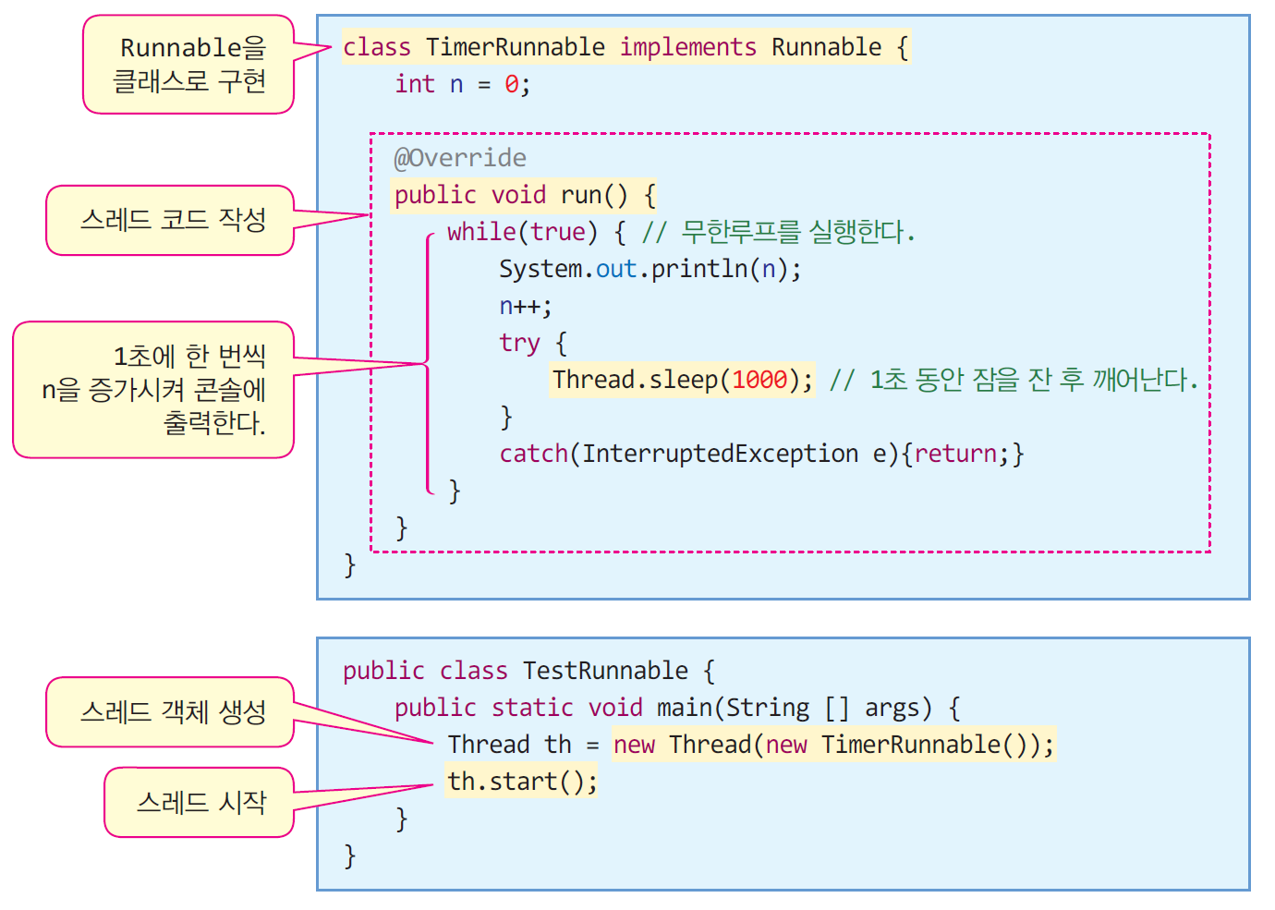
Runnable 인터페이스를 이용한 스레드 만들기 예(2/3)
Notes:
- sleep()은 안 되고 Thread.sleep() 해야 함에 주의

Slide 36
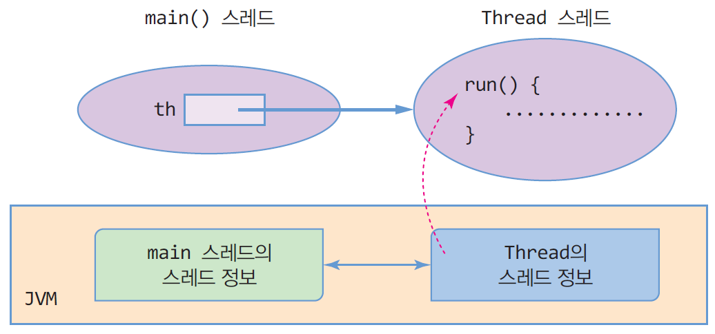
Runnable 인터페이스를 이용한 스레드 만들기 예(3/3)

Slide 37
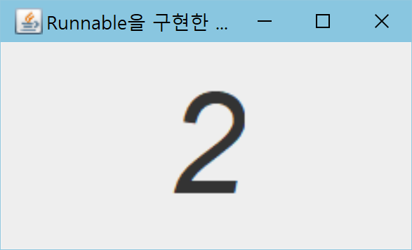
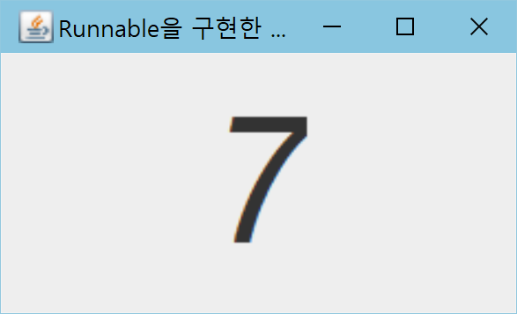
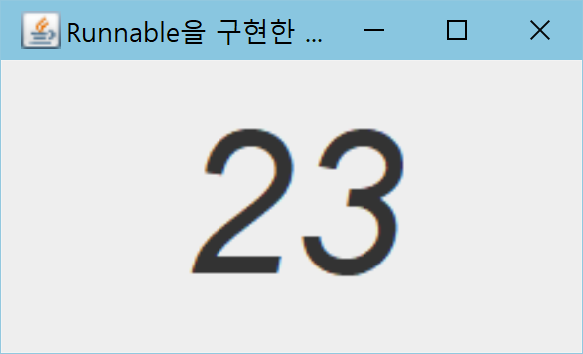
예제 13-2 : Runnable 인터페이스를 이용한 타이머 스레드 만들기(1/5)

Slide 38
예제 13-2 : Runnable 인터페이스를 이용한 타이머 스레드 만들기(2/5)
import java.awt.*;
import javax.swing.*;
class TimerRunnable implements Runnable {
private JLabel timerLabel;
public TimerRunnable(JLabel timerLabel) {
this.timerLabel = timerLabel;
}

Slide 39
예제 13-2 : Runnable 인터페이스를 이용한 타이머 스레드 만들기(3/5)
@Override
public void run() {
int n=0;
while(true) {
timerLabel.setText(Integer.toString(n));
n++;
try {
Thread.sleep(1000);
}
catch(InterruptedException e) {
return;
}
}
}
}

Slide 40
예제 13-2 : Runnable 인터페이스를 이용한 타이머 스레드 만들기(4/5)
public class RunnableTimerEx extends JFrame {
public RunnableTimerEx() {
setTitle("Runnable을 구현한 타이머 스레드 예제");
setDefaultCloseOperation(JFrame.EXIT_ON_CLOSE);
Container c = getContentPane();
c.setLayout(new FlowLayout());
JLabel timerLabel = new JLabel();
timerLabel.setFont(new Font("Gothic", Font.ITALIC, 80));
c.add(timerLabel);
TimerRunnable runnable = new TimerRunnable(timerLabel);
Thread th = new Thread(runnable);
setSize(250,150);
setVisible(true);
th.start();
}

Slide 41
예제 13-2 : Runnable 인터페이스를 이용한 타이머 스레드 만들기(5/5)
public static void main(String[] args) {
new RunnableTimerEx();
}
}

Slide 42
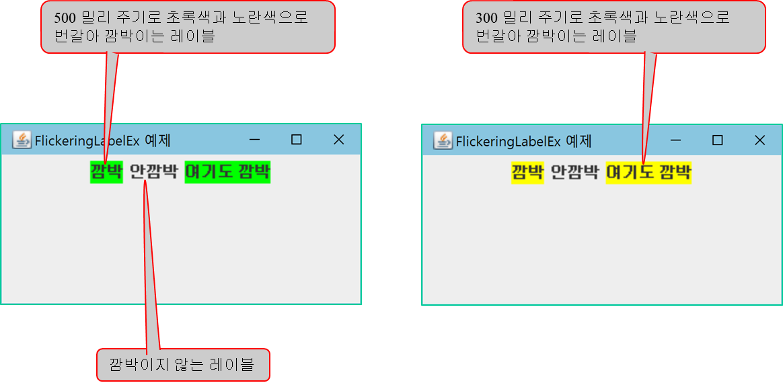
예제 13-3 : 깜박이는 문자열을 가진 레이블 만들기(1/5)
JLabel을 상속받아 문자열을 깜박이는 FlickeringLabel 컴포넌트를 작성하라.

Slide 43
예제 13-3 : 깜박이는 문자열을 가진 레이블 만들기(2/5)
import java.awt.*;
import javax.swing.*;
class FlickeringLabel extends JLabel implements Runnable {
private long delay;
public FlickeringLabel(String text, long delay) {
super(text);
this.delay = delay;
setOpaque(true);
Thread th = new Thread(this);
th.start();
}
Notes:
JLabel을 상속해야 하므로 Thread 클래스를 이용하여 스레드 코드 작성 불가
FlickeringLabel 생성시 스레드 생성하여 시작하고 있음

Slide 44
예제 13-3 : 깜박이는 문자열을 가진 레이블 만들기(3/5)
@Override
public void run() {
int n=0;
while(true) {
if(n == 0)
setBackground(Color.YELLOW);
else
setBackground(Color.GREEN);
if(n == 0) n = 1;
else n = 0;
try {
Thread.sleep(delay);
}
catch(InterruptedException e) {
return;
}
}
}
}

Slide 45
예제 13-3 : 깜박이는 문자열을 가진 레이블 만들기(4/5)
public class FlickeringLabelEx extends JFrame {
public FlickeringLabelEx() {
setTitle("FlickeringLabelEx 예제");
setDefaultCloseOperation(JFrame.EXIT_ON_CLOSE);
Container c = getContentPane();
c.setLayout(new FlowLayout());
// 깜박이는 레이블 생성
FlickeringLabel fLabel = new FlickeringLabel("깜박", 500);
// 깜박이지 않는 레이블 생성
JLabel label = new JLabel("안깜박");
// 깜박이는 레이블 생성
FlickeringLabel fLabel2 = new FlickeringLabel("여기도 깜박", 300);

Slide 46
예제 13-3 : 깜박이는 문자열을 가진 레이블 만들기(5/5)
c.add(fLabel);
c.add(label);
c.add(fLabel2);
setSize(300,150);
setVisible(true);
}
public static void main(String[] args) {
new FlickeringLabelEx();
}
}

Slide 47
스레드의 특성
run() 메소드가 종료하면 스레드는 종료함
예를 들어 run() 메소드 실행중 return을 수행하면 스레드는 종료함
만약 스레드가 계속 살아있게 하려면 run() 메소드 안에 무한 루프를 작성해야 함
한번 종료한 스레드는 다시 시작될 수 없음
스레드는 다른 스레드에 의해 강제 종료될 수 있음
뒤에서 다룸

Slide 48
강의 내용
멀티태스킹
자바의 멀티스레딩
스레드 만들기
스레드 생명 주기와 스케쥴링
스레드 종료
스레드 동기화
wait(), notify(), notifyAll()을 이용한 스레드 동기화

Slide 49
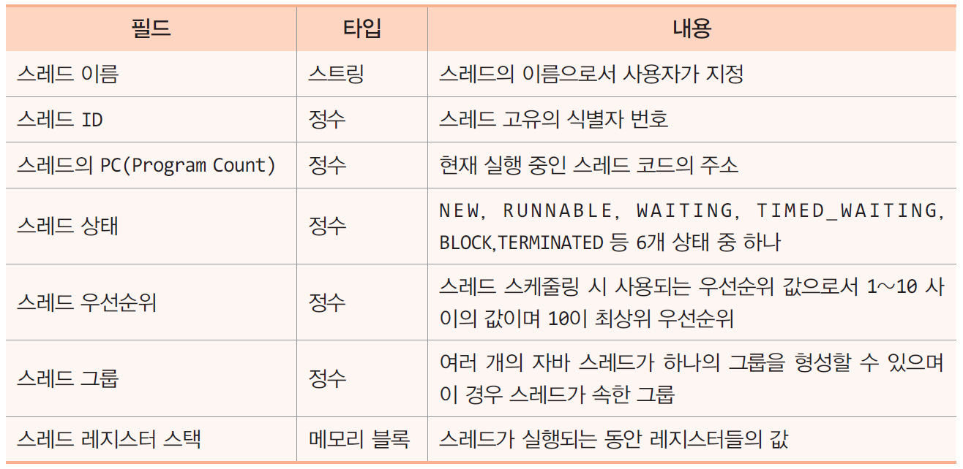
스레드 정보
Notes:
- 스레드 레지스터 스택

Slide 50
스레드 상태(1/2)
스레드 상태는 6 가지 중 하나임
NEW
스레드가 생성은 되었지만 아직 실행할 준비가 되지 않은 상태
이 상태에서 start()가 호출되면 RUNNABLE 상태로 변함
RUNNABLE
스레드가 스케쥴링이 되기를 기다리고 있거나,
현재 실행되고 있는 상태
WAITING
스레드가 wait() 메소드를 호출한 상태
다른 스레드가 notify()나 notifyAll()을 호출해주기를 기다리고 있는 중임
TIMED_WAITING
스레드가 sleep()을 호출하여 잠을 자고 있는 상태
Notes:
- RUNNABLE: 준비, 실행

Slide 51
스레드 상태(2/2)
BLOCK
I/O 작업을 요청한 스레드가 I/O 작업이 끝나기를 기다리는 상태
스레드가 I/O 작업을 요청하면, JVM은 자동으로 스레드의 상태를 BLOCK으로 만들고 다른 스레드로 스케쥴링함
TERMINATED
스레드가 종료한 상태로, 더 이상 다른 상태로 변할 수 없음
스레드의 상태는 JVM에 의해 기록되고 관리됨

Slide 52
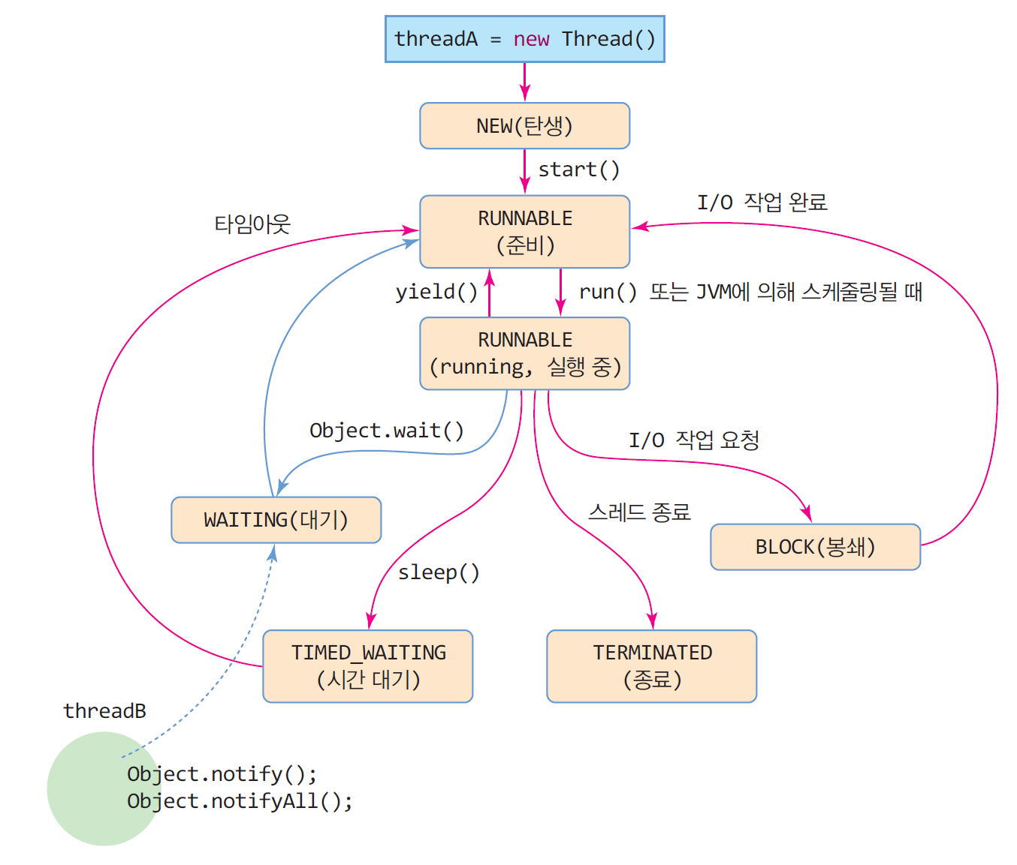
스레드의 상태 전이도
* wait(), notify(), notifyAll()은
Thread의 메소드가 아니며
Object의 메소드임
Notes:
- NEW: 스레드 객체가 생성되면 JVM은 스레드 정보를 관리 시작, JVM에 의해 스케쥴링되지 않음
- RUNNABLE(준비): 스케쥴링의 대상이 됨
- RUNNABLE(실행): 실행 중인 스레드는 다른 스레드가 스케쥴링되면 준비 상태로 전이, 오직 하나의 스레드만 실행되고 나머지는 준비 중

Slide 53
스레드 우선순위와 스케쥴링(1/2)
스레드의 우선순위
최대값 = 10(MAX_PRIORITY)
최소값 = 1(MIN_PRIORITY)
보통값 = 5(NORMAL_PRIORITY)
Thread 클래스의 우선순위 관련 메소드
void setPriority(int priority)
int getPriority()
main() 스레드의 우선순위 값은 초기에 5

Slide 54
스레드 우선순위와 스케쥴링(2/2)
스레드는 부모 스레드와 동일한 우선순위 값을 가지고 탄생함
부모 스레드: 스레드를 생성한 스레드
JVM의 스케쥴링 정책
철저한 우선순위 기반 즉 가장 높은 우선순위의 스레드가 우선적으로 선택됨
동일한 우선순위의 스레드들은 번갈아 가면서 스케쥴링됨
라운드 로빈 방식
Notes:
- Round robin: #52

Slide 55
main 스레드
main() 메소드를 실행하는 스레드
main 스레드는 자바 응용프로그램을 실행하기 위해 JVM에 의해 생성됨
main 스레드의 실행 시작은 main() 메소드의 맨 처음 코드가 됨
main() 메소드가 종료하면 main 스레드는 종료됨

Slide 56
예제 13-4 : main 스레드의 정보 출력(1/2)
main() 메소드에서 현재 실행 중인 다음과 같은 스레드 정보를 출력하라
현재 스레드 이름 = main
현재 스레드 ID = 1
현재 스레드 우선순위 값 = 5
현재 스레드 상태 = RUNNABLE

Slide 57
예제 13-4 : main 스레드의 정보 출력(2/2)
public class ThreadMainEx {
public static void main(String [] args) {
long id = Thread.currentThread().getId(); // 스레드 ID 얻기
String name = Thread.currentThread().getName(); // 스레드 이름 얻기
int priority = Thread.currentThread().getPriority(); // 스레드 우선순위 값 얻기
Thread.State s = Thread.currentThread().getState(); // 스레드 상태 값 얻기
System.out.println("현재 스레드 이름 = " + name);
System.out.println("현재 스레드 ID = " + id);
System.out.println("현재 스레드 우선순위 값 = " + priority);
System.out.println("현재 스레드 상태 = " + s);
}
}
Notes:
- Thread.currentThread(): 현재 실행되고 있는 스레드 객체 반환

Slide 58
강의 내용
멀티태스킹
자바의 멀티스레딩
스레드 만들기
스레드 생명 주기와 스케쥴링
스레드 종료
스레드 동기화
wait(), notify(), notifyAll()을 이용한 스레드 동기화

Slide 59
스레드가 종료하는 방법
스스로 종료
run() 메소드가 처리를 모두 마쳐 리턴하거나 실행 도중에 리턴하면 스레드는 종료함
강제 종료
interrupt() 메소드의 사용
flag 변수의 이용
Notes:
- 깃발

Slide 60
스스로 종료
public void run() {
…
return;
…
}

Slide 61
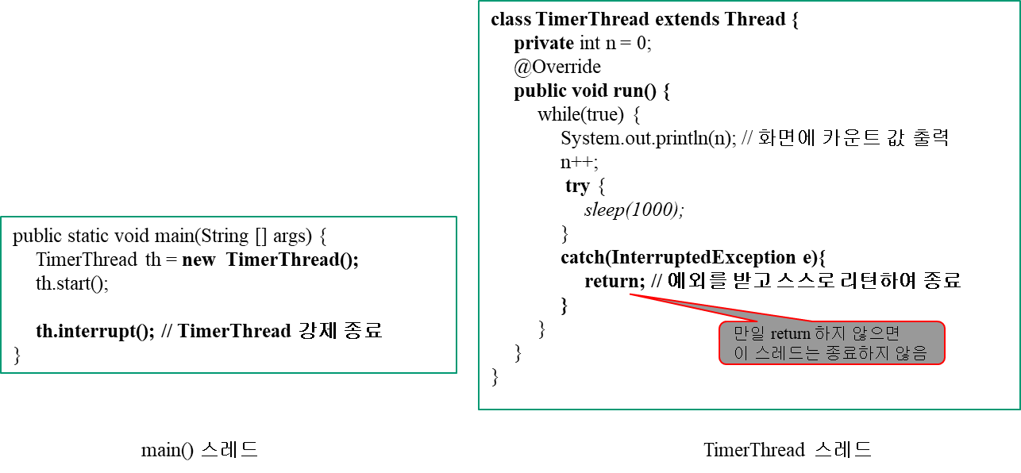
강제 종료 예: interrupt() 메소드 이용(1/2)
Notes:
- sleep() 메소드: 다른 스레드가 인터럽트를 하면 InterruptedException 발생

Slide 62
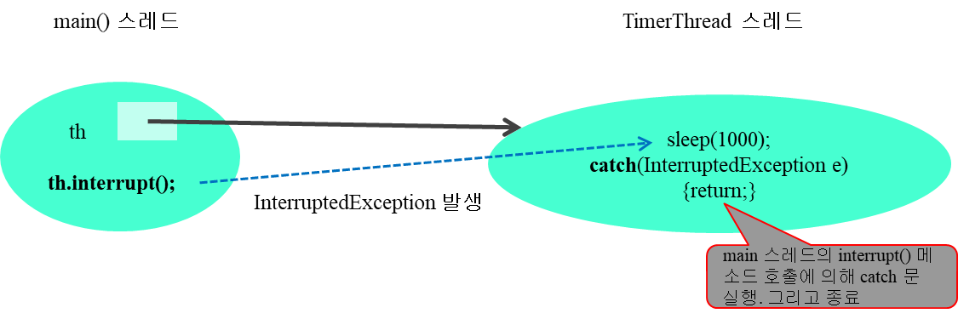
강제 종료 예: interrupt() 메소드 이용(2/2)
Notes:
- 종료할 스레드를 알고 있어야 함
- sleep() 하고 있는 스레드에게 interrupt()를 호출하면 InterruptedException이 발생:

Slide 63
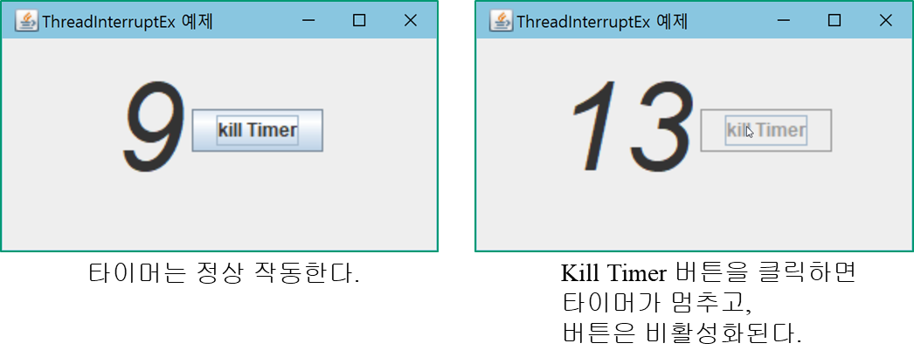
예제 13-5 : 타이머 스레드의 강제 종료(1/5)
아래 그림과 같이 작동하여 타이머 스레드를 강제 종료시키는 스윙 응용프로그램을 작성해보자.

Slide 64
예제 13-5 : 타이머 스레드의 강제 종료(2/5)
import java.awt.*;
import java.awt.event.*;
import javax.swing.*;
class TimerRunnable implements Runnable {
private JLabel timerLabel;
public TimerRunnable(JLabel timerLabel) {
this.timerLabel = timerLabel;
}

Slide 65
예제 13-5 : 타이머 스레드의 강제 종료(3/5)
@Override
public void run() {
int n=0;
while(true) {
timerLabel.setText(Integer.toString(n));
n++;
try {
Thread.sleep(1000); // 1초 동안 잠을 잔다.
}
catch(InterruptedException e) {
return; // 예외가 발생하면 스레드 종료
}
}
}
}

Slide 66
예제 13-5 : 타이머 스레드의 강제 종료(4/5)
public class ThreadInterruptEx extends JFrame {
private Thread th;
public ThreadInterruptEx() {
setTitle(" hreadInterruptEx 예제");
setDefaultCloseOperation(JFrame.EXIT_ON_CLOSE);
Container c = getContentPane();
c.setLayout(new FlowLayout());
JLabel timerLabel = new JLabel();
timerLabel.setFont(new Font("Gothic", Font.ITALIC, 80));
TimerRunnable runnable = new TimerRunnable(timerLabel);
th = new Thread(runnable); // 스레드 생성
c.add(timerLabel);
Notes:
- new Thread(new TimerRunnable(timerLabel))도 가능

Slide 67
예제 13-5 : 타이머 스레드의 강제 종료(5/5)
// 버튼을 생성하고 Action 리스너 등록
JButton btn =new JButton("kill Timer");
btn.addActionListener(new ActionListener() {
@Override
public void actionPerformed(ActionEvent e) {
th.interrupt(); // 타이머 스레드 강제 종료
JButton btn = (JButton)e.getSource();
btn.setEnabled(false); // 버튼 비활성화
}
});
c.add(btn);
setSize(300,170);
setVisible(true);
th.start(); // 스레드 동작시킴
}
public static void main(String[] args) {
new ThreadInterruptEx();
}
}

Slide 68
강제 종료: flag 변수 이용
이 방식으로 종료할 스레드는 flag 변수를 가지고 있음
다른 스레드가 flag 변수의 값을 true로 만들면, 이에 따라 스레드가 스스로 종료하는 방식

Slide 69
강제 종료 예: flag 변수 이용(1/2)
class TimerThread extends Thread {
private int n = 0;
private boolean flag = false; // false로 초기화
public void finish() { flag = true; }
@Override
public void run() {
while(true) {
System.out.println(n); // 화면에 카운트 값 출력
n++;
try {
sleep(1000);
if(flag == true)
return; // 스레드 종료
}
catch(InterruptedException e){
return;
}
}
}
}
public static void main(String [] args) {
TimerThread th = new TimerThread();
th.start();
th.finish(); // TimerThread 강제 종료
}

Slide 70
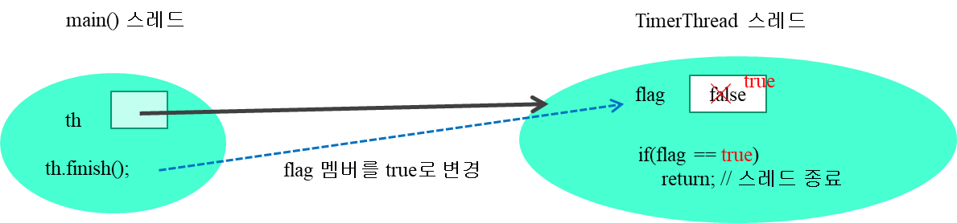
강제 종료 예: flag 변수 이용(2/2)

Slide 71
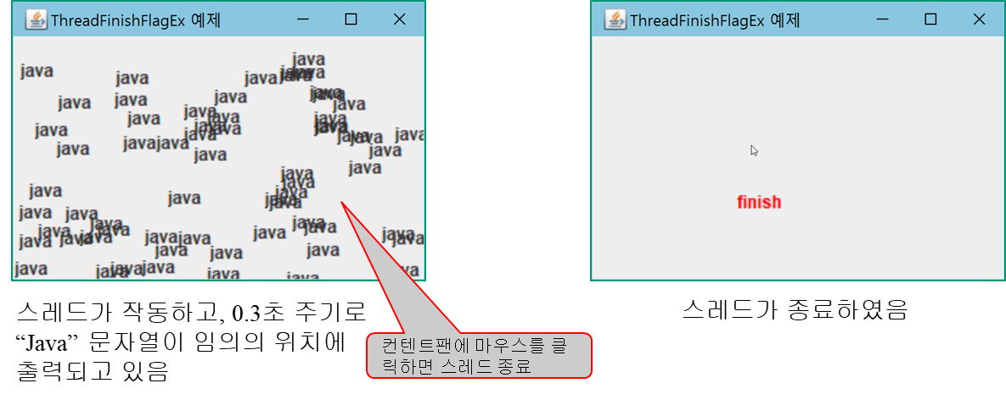
예제 13-6 : flag를 이용한 스레드 강제 종료(1/6)
아래 그림과 같이 프로그램이 시작하자마자 0.3초 주기로 "Java" 문자열을 임의의 위치에 생성하는 스레드를 만들어라. 그리고 컨텐트팬에 마우스를 클릭하면 이 스레드를 종료시키고 "finish" 문자열을 (100, 100) 위치에 출력하라.

Slide 72
예제 13-6 : flag를 이용한 스레드 강제 종료(2/6)
import java.awt.*;
import java.awt.event.*;
import javax.swing.*;
class RandomThread extends Thread {
private Container contentPane;
private boolean flag=false; // 스레드의 종료 명령을 표시하는 플래그. true : 종료 지시
public RandomThread(Container contentPane) {
this.contentPane = contentPane;
}
void finish() { // 스레드 종료 명령을 flag에 표시
flag = true;
}

Slide 73
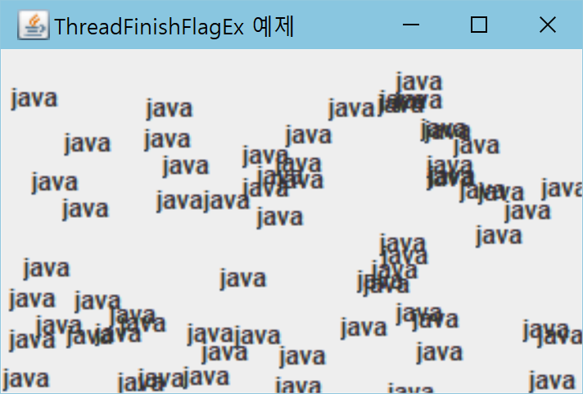
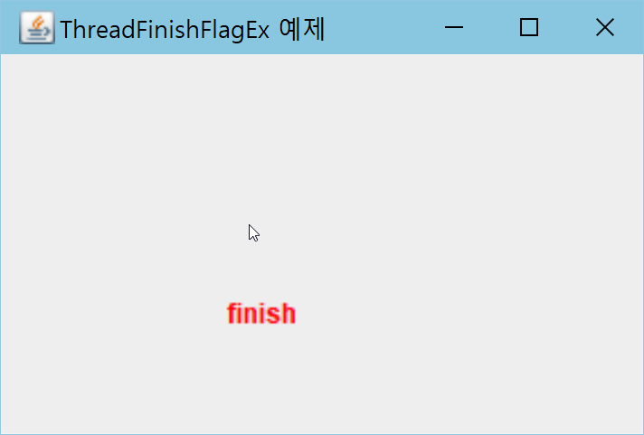
예제 13-6 : flag를 이용한 스레드 강제 종료(3/6)
@Override
public void run() {
while(true) {
int x = ((int)(Math.random()*contentPane.getWidth()));
int y = ((int)(Math.random()*contentPane.getHeight()));
JLabel label = new JLabel("Java"); //새 레이블 생성
label.setSize(80, 30);
label.setLocation(x, y);
contentPane.add(label);
contentPane.repaint();
try {
Thread.sleep(300); // 0.3초 동안 잠을 잔다.
if(flag==true) {
contentPane.removeAll();
label = new JLabel("finish");

Slide 74
예제 13-6 : flag를 이용한 스레드 강제 종료(4/6)
label.setSize(80, 30);
label.setLocation(100, 100);
label.setForeground(Color.RED);
contentPane.add(label);
contentPane.repaint();
return; // 스레드 종료
}
}
catch(InterruptedException e) { return; }
}
}
}

Slide 75
예제 13-6 : flag를 이용한 스레드 강제 종료(5/6)
public class ThreadFinishFlagEx extends JFrame {
private RandomThread th; // 스레드 레퍼런스
public ThreadFinishFlagEx() {
setTitle("ThreadFinishFlagEx 예제");
setDefaultCloseOperation(JFrame.EXIT_ON_CLOSE);
Container c = getContentPane();
c.setLayout(null);
c.addMouseListener(new MouseAdapter() {
@Override
public void mousePressed(MouseEvent e) {
th.finish(); // RandomThread 스레드 종료 명령
}
});
setSize(300,200);
setVisible(true);

Slide 76
예제 13-6 : flag를 이용한 스레드 강제 종료(6/6)
th = new RandomThread(c); // 스레드 생성
th.start(); // 스레드 동작시킴
}
public static void main(String[] args) {
new ThreadFinishFlagEx();
}
}

Slide 77
강의 내용
멀티태스킹
자바의 멀티스레딩
스레드 만들기
스레드 생명 주기와 스케쥴링
스레드 종료
스레드 동기화
wait(), notify(), notifyAll()을 이용한 스레드 동기화

Slide 78
스레드 동기화의 필요성
공유 데이터의 문제
다수의 스레드가 공유 데이터에 동시에 접근하면, 공유 데이터의 값에 예상치 못한 결과가 발생할 수 있음
예를 들면,
하나의 프린터를 2 스레드가 동시에 접근할 때
공유 집계판에 2 스레드가 동시에 접근할 때
위와 같은 문제를 해결하려면 스레드 동기화가 필요함
Thread synchronization란 다수의 스레드들이 공유 데이터를 배타적이고 독점적으로 접근하기 위해 상호 협력하는 것을 말함

Slide 79
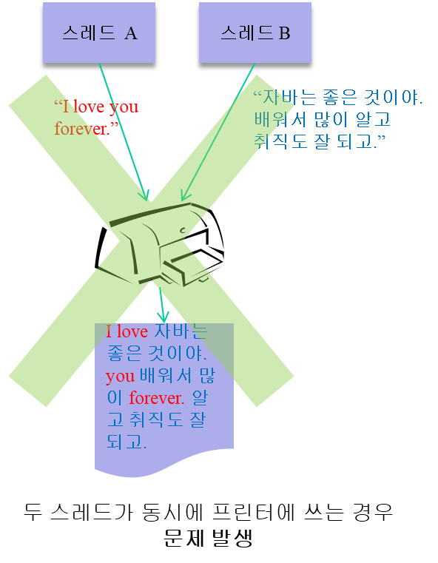
하나의 프린터를 2 스레드가 동시에 접근할 때
Notes:
공유 데이터: 프린터 버퍼
스레드 동기화 없이 우선순위가 동일한 두 스레드가 각자 작업 수행

Slide 80
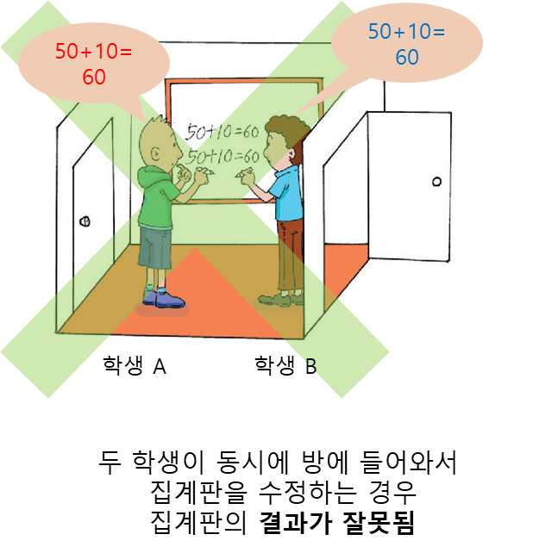
공유 집계판에 2 스레드가 동시에 접근할 때
Notes:
공유 데이터: 합계, 예를 들어 어떤 후보자의 득표 수
현재 합계가 50인 경우

Slide 81
순차화에 의한 스레드 동기화
스레드 동기화를 위한 방법들 중 하나로, 스레드들이 공유 데이터를 순차대로 이용하도록 함
즉 공유 데이터에 동시에 접근하는 모든 스레드들을 한 줄로 세워, 한 스레드가 공유 데이터에 대한 작업을 끝낼 때까지 다른 스레드는 대기하도록 함
Notes:
- 순차화에 의한 스레드 동기화 방법은 효율성이 떨어짐

Slide 82
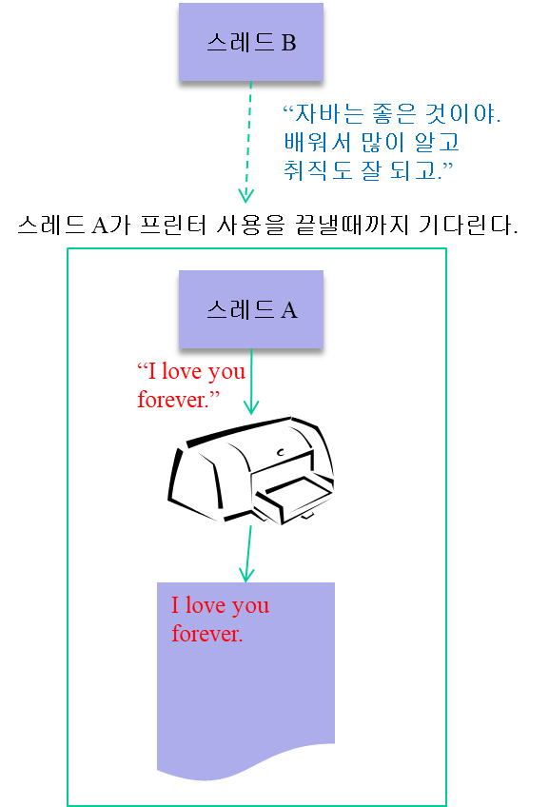
하나의 프린터를 2 스레드가 순차대로 이용
한 스레드의 출력이 끝날 때까지 대기함으로써 정상 출력 가능
Notes:
- 스레드 A가 간발의 차이로 먼저 와서 작업 중이면 다 끝날 때까지 독점적 사용을 보장

Slide 83
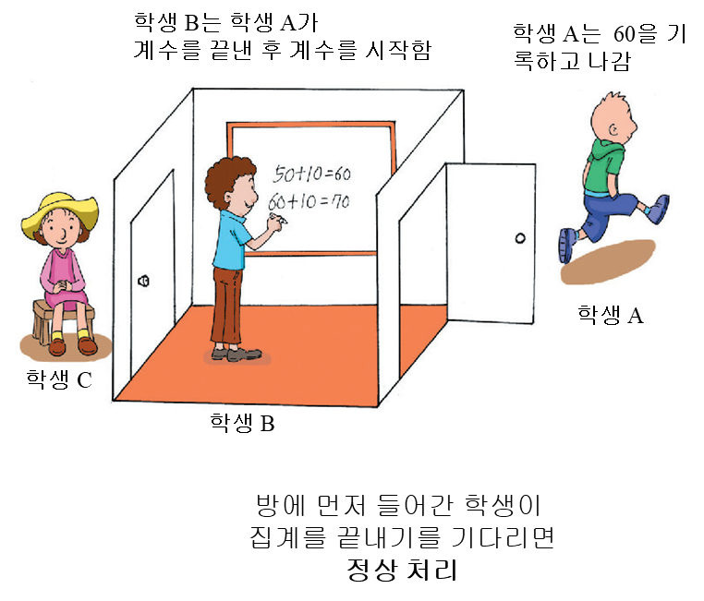
공유 집계판을 2 스레드가 순차대로 이용

Slide 84
스레드 동기화를 위한 자바의 장치들
synchronized 키워드
wait()-notify() 메소드

Slide 85
synchronized 블록(1/4)
synchronized 블록은 스레드가 독점 실행해야 하는 코드 블록 즉 임계 영역을 나타냄
임계 영역이란 공유 데이터를 배타적이고 독점적으로 다루어야 할 코드 블록
synchronized 키워드
synchronized 블록을 표시하는 키워드로, 순차화에 의한 스레드 동기화를 구현할 때 사용

Slide 86
synchronized 블록(2/4)
synchronized 블록은 메소드 전체 혹은 특정 코드 블록에 지정할 수 있음
synchronized 메소드
메소드 전체가 synchronized 블록으로 지정된 예
synchronized void add() {
int n = getCurrentSum();
n+=10;
setCurrentSum(n);
}

Slide 87
synchronized 블록(3/4)
synchronized 코드 블록
특정 코드 블록이 synchronized 블록으로 지정된 것으로, 이 경우 락(lock)과 연계될 객체를 인자로 주어야 함
보통 this를 주면 무난하지만, 다른 객체의 레퍼런스를 사용해도 무방
void execute() {
// 다른 코드들
synchronized(this) {
int n = getCurrentSum();
n+=10;
setCurrentSum(n);
}
// 다른 코드들
}

Slide 88
synchronized 블록(4/4)
컴파일러는 synchronized 블록에 대해 다음 처리가 이루어지도록 함
블록에 진입할 때 락(lock)을 잠금
이는 락을 소유하지 못한 다른 스레드를 대기하도록 함
마치 공유집계판에 들어갈 때 문을 잠그는 것과 유사
블록에서 빠져나올 때는 락을 해제
이는 대기하고 있는 다른 스레드가 임계 영역에 진입하도록 함
마치 공유집계판에서 나올 때 잠근 문을 해제하는 것과 유사
Notes:
- 먼저 진입한 스레드가 모니터(해당 객체를 독점적으로 사용할 수 있는 권한)를 소유함

Slide 89
synchronized 사용 예 : 공유 집계판(1/4)
kitae : 10
hyosoo : 20
kitae : 30
hyosoo : 40
kitae : 50
hyosoo : 60
kitae : 70
hyosoo : 80
hyosoo : 90
hyosoo : 100
hyosoo : 110
hyosoo : 120
hyosoo : 130
hyosoo : 140
kitae : 150
kitae : 160
kitae : 170
kitae : 180
kitae : 190
kitae : 200
kitae와 hyosoo가 각각
10번씩 add()를 호출,
동기화가 잘 이루어져서
최종 누적 점수 sum이 200이 됨

Slide 90
synchronized 사용 예 : 공유 집계판(2/4)
class SharedBoard { //집계판
private int sum = 0; // 집계판의 합
synchronized public void add() {
int n = sum;
Thread.yield(); // 현재 실행 중인 스레드 양보
n += 10; // 10 증가
sum = n; // 증가한 값을 집계합에 기록
System.out.println(Thread.currentThread().getName() + " : " + sum);
}
public int getSum() {
return sum;
}
}
Notes:
Synchronized 블록에서 Thread.yield()는 효과 없지만 synchronized가 빠지면 충돌이 자주 나타나는 효과 있음
Thread.yield(): A hint to the scheduler that the current thread is willing to yield its current use of a processor, The scheduler is free to ignore this hint.

Slide 91
synchronized 사용 예 : 공유 집계판(3/4)
class StudentThread extends Thread { // 각 학생은 하나의 스레드로 표현됨
private SharedBoard board; // 집계판의 주소
public StudentThread(String name, SharedBoard board) {
super(name);
this.board = board;
}
@Override
public void run() {
for(int i=0; i<10; i++)
board.add();
}
}

Slide 92
synchronized 사용 예 : 공유 집계판(4/4)
public class SynchronizedEx {
public static void main(String [] args) {
SharedBoard board = new SharedBoard();
Thread th1 = new StudentThread("kitae", board);
Thread th2 = new StudentThread("hyosoo", board);
th1.start();
th2.start();
}
}

Slide 93
실행 시나리오(1/2)
SharedBoard의 add()를 스레드 2가 실행하고 있는 동안, 스레드 1이 호출하면 그 스레드는 대기함
Notes:
- 다양한 전개 과정이 가능함

Slide 94
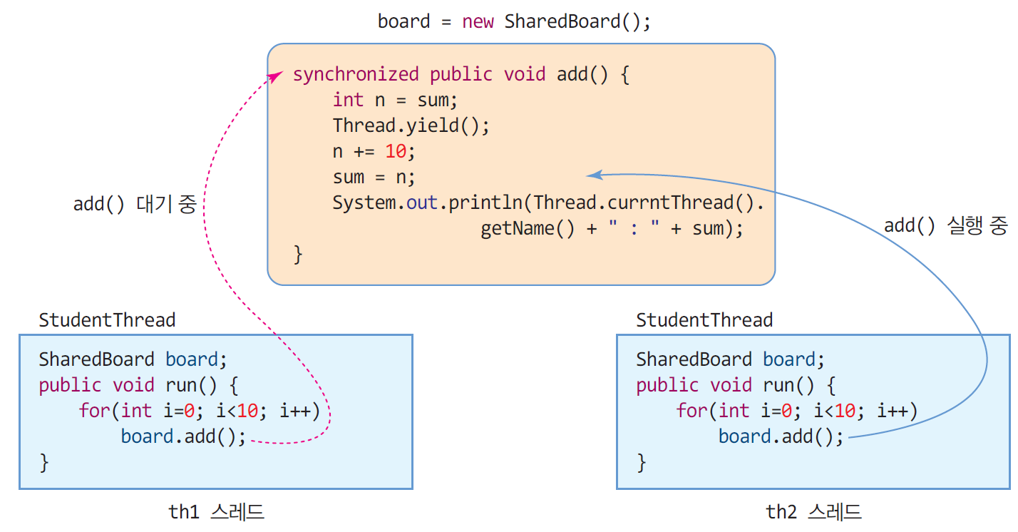
실행 시나리오(2/2)
Notes:
- board 객체와 연계되어 있는 락을 사용

Slide 95
동기화 오류의 발생 예: synchronized 블록 미사용
public class SynchronizedEx {
public static void main(String [] args) {
SharedBoard board = new SharedBoard();
Thread th1 = new StudentThread("kitae", board);
Thread th2 = new StudentThread("hyosoo", board);
th1.start();
th2.start();
}
}
class SharedBoard {
private int sum = 0; // 집계판의 합
synchronized public void add() {
int n = sum;
Thread.yield(); // 현재 실행 중인 스레드 양보
n += 10; // 10 증가
sum = n; // 증가한 값을 집계합에 기록
System.out.println(Thread.currentThread().getName() + " : " + sum);
}
public int getSum() { return sum; }
}
class StudentThread extends Thread {
private SharedBoard board; // 집계판의 주소
public StudentThread(String name, SharedBoard board) {
super(name);
this.board = board;
}
@Override
public void run() {
for(int i=0; i<10; i++)
board.add();
}
}
kitae : 10
hyosoo : 20
kitae : 30
hyosoo : 30
kitae : 40
hyosoo : 50
kitae : 50
kitae : 60
hyosoo : 60
kitae : 70
hyosoo : 70
kitae : 80
hyosoo : 90
kitae : 100
hyosoo : 100
kitae : 110
hyosoo : 120
kitae : 130
hyosoo : 140
hyosoo : 150
add() 충돌
add() 충돌
add() 충돌
add() 충돌
add() 충돌
kitae와 hyosoo가 각각 10번씩 add()를 호출하였지만 add()에 대한 동기화가 이루어지지 않아 공유 변수 sum을 kitae와 hyosoo가 각각 사용하여 누적 점수가 150 밖에 되지 못함
Notes:
- 동기화 되지 않음: 최종 합이 200이 안되거나, 동일한 값이 중간 합으로 출력되기도 함

Slide 96
강의 내용
멀티태스킹
자바의 멀티스레딩
스레드 만들기
스레드 생명 주기와 스케쥴링
스레드 종료
스레드 동기화
wait(), notify(), notifyAll()을 이용한 스레드 동기화
Notes:
- skip

Slide 97
producer-consumer 문제(1/2)
producer
데이터를 공급하는 스레드
consumer
데이터를 소비하는 스레드
producer와 consumer가 데이터를 공유하려면 스레드 동기화가 적절히 이루어져야 함
producer-consumer 문제를 해결하기 위해서는 synchronized 블록에 의한 방법으로는 부족함
즉 wait(), notify() 등의 스레드 동기화 메소드를 이용해야 함

Slide 98
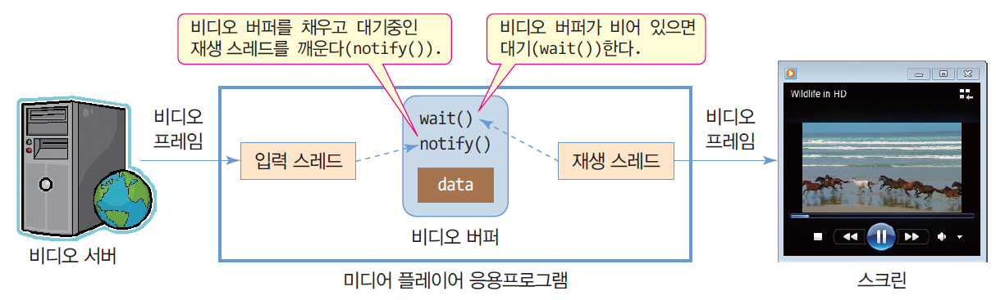
producer-consumer 문제(2/2)
producer-consumer 문제의 사례
미디어 플레이어
producer : 입력 스레드
consumer : 재생 스레드
공유데이터 : 비디오버퍼

Slide 99
스레드 동기화 메소드(1/2)
스레드 동기화에 관련된 메소드들이 Object 클래스에 정의되어 있음
wait()
다른 스레드가 notify()를 호출해줄 때까지 기다림
notify()
wait()를 호출하여 대기중인 스레드를 깨워 RUNNABLE 상태로 만듦
2개 이상의 스레드가 대기 중이라도 오직 한 스레드만 깨움
notifyAll()
wait()를 호출하여 대기 중인 모든 스레드를 깨워 모두 RUNNABLE 상태로 만듦

Slide 100
스레드 동기화 메소드(2/2)
이들 메소드는 synchronized 블록 내에서만 사용되어야 함
그렇지 않으면 실행 시 예외가 발생함
동기화 객체
동기화를 위해 여러 스레드들에 의해 공유되는 객체
즉 동기화를 하려는 스레드들은 동일한 객체를 동기화 객체로 사용해야 함
어떤 객체라도 동기화 객체가 될 수 있음
Notes:
- object의 모니터를 획득하지 않고 동기화 메소드를 호출하면 예외가 발생함

Slide 101
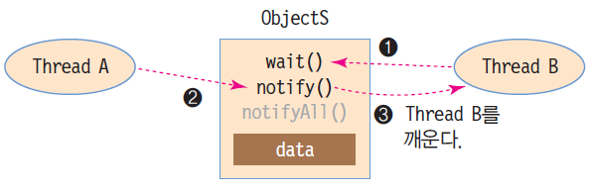
스레드 동기화 메소드 사용 예(1/3)
Thread B가 ObjectS.wait()를 호출하여 ObjectS에서 무한 대기하고, Thread A가 ObjectS.notify()를 호출하여 ObjectS에 대기하고 있는 Thread B를 깨움
Notes:
- ObjectS는 동기화 객체임

Slide 102
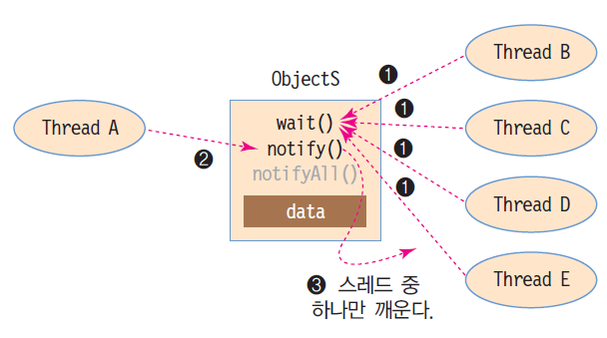
스레드 동기화 메소드 사용 예(2/3)
4 개의 스레드가 모두 ObjectS.wait()를 호출하여 대기하고, ThreadA는 ObjectS.notify()를 호출하여 대기 중인 스레드 중 하나만 깨우는 경우
잠자는 4개의 스레드 중 하나만 깨운다. 선택받지 못한 3 개의 스레드는 계속 잠을 잔다.
Notes:
- 어떤 스레드를 깨울 지는 JVM이 결정함

Slide 103
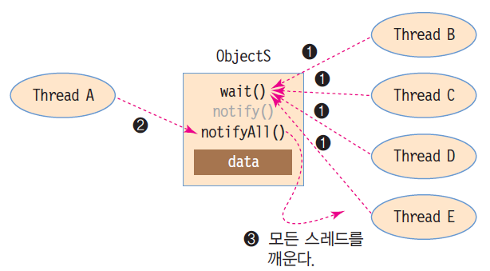
스레드 동기화 메소드 사용 예(3/3)
4 개의 스레드가 모두 ObjectS.wait()를 호출하여 대기하고, ThreadA는 ObjectS.notifyAll()를 호출하여 대기중인 4개의 스레드를 모두 깨우는 경우

Slide 104
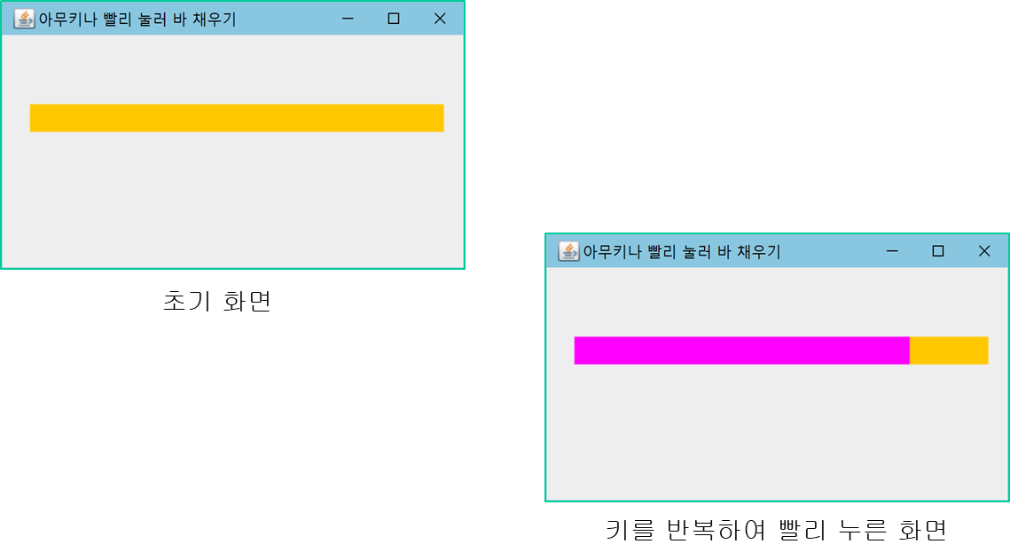
예제 13-7 : wait(), notify()를 이용한 바 채우기(1/7)
Notes:
- 레이블 색은 오렌지, 칠한 사각형 색은 마젠타

Slide 105
예제 13-7 : wait(), notify()를 이용한 바 채우기(2/7)
import javax.swing.*;
import java.awt.*;
import java.awt.event.*;
class MyLabel extends JLabel {
int barSize = 0; // 바의 크기
int maxBarSize;
MyLabel(int maxBarSize) {
this.maxBarSize = maxBarSize;
}
public void paintComponent(Graphics g) {
super.paintComponent(g);
g.setColor(Color.MAGENTA);
int width = (int)(((double)(this.getWidth()))
/maxBarSize*barSize);
if(width==0) return;
g.fillRect(0, 0, width, this.getHeight());
}
Notes:
- 정수 나눗셈을 피하기 위해 형 변환, 레이블의 폭에 맞게 barSize 크기 조정

Slide 106
예제 13-7 : wait(), notify()를 이용한 바 채우기(3/7)
synchronized void fill() {
if(barSize == maxBarSize) {
try {
wait();
} catch (InterruptedException e) { return; }
}
barSize++;
repaint(); // 바 다시 그리기
notify();
}
Notes:
this.wait(): consume() 메소드에서 notify() 발생, 동기화 객체가 this임
barSize가 조정될 때마다 repaint()
fill(), consume()의 수신 객체 bar가 동기화 객체임

Slide 107
예제 13-7 : wait(), notify()를 이용한 바 채우기(4/7)
synchronized void consume() {
if(barSize == 0) {
try {
wait();
} catch (InterruptedException e)
{ return; }
}
barSize--;
repaint(); // 바 다시 그리기
notify();
}
}
Notes:
- this.wait(): fill() 메소드에서 notify() 발생

Slide 108
예제 13-7 : wait(), notify()를 이용한 바 채우기(5/7)
class ConsumerThread extends Thread {
MyLabel bar;
ConsumerThread(MyLabel bar) {
this.bar = bar;
}
public void run() {
while(true) {
try {
sleep(200);
bar.consume();
} catch (InterruptedException e)
{ return; }
}
}
}
Notes:
sleep()으로 게임 난이도 조절
bar를 동기화 객체로 사용

Slide 109
예제 13-7 : wait(), notify()를 이용한 바 채우기(6/7)
public class TabAndThreadEx extends JFrame {
MyLabel bar = new MyLabel(100);
TabAndThreadEx(String title) {
super(title);
this.setDefaultCloseOperation(JFrame.EXIT_ON_CLOSE);
Container c = getContentPane();
c.setLayout(null);
bar.setBackground(Color.ORANGE);
bar.setOpaque(true);
bar.setLocation(20, 50);
bar.setSize(300, 20);
c.add(bar);
c.addKeyListener(new KeyAdapter() {
public void keyPressed(KeyEvent e)
{
bar.fill();
}
});

Slide 110
예제 13-7 : wait(), notify()를 이용한 바 채우기(7/7)
setSize(350,200);
setVisible(true);
c.requestFocus();
ConsumerThread th = new ConsumerThread(bar);
th.start(); // 스레드 시작
}
public static void main(String[] args) {
new TabAndThreadEx(
"아무키나 빨리 눌러 바 채우기");
}
}
Notes:
- 이벤트 분배 스레드가 producer 역할: 키 이벤트 발생하여 bar.fill() 호출하여 바 크기 늘림

